Slide 1



Perancangan Interface "Lalusiko"
Kelompok 2

Slide 2




Kelompok 2
Dzaky Faisalariq (G1A020003)
Syafrizza Aulia Marizki (G1A020029)
Dwinta Septiata (G1A020041)
Lusiya Melda Putri (G1A020051)
Dicky Pratama (G1A020061)
Novsatriadi Iqbal (G1A020065)

Slide 3






Tampilan
Splash Screen
Tampilan splash screen merupakan tampilan awal yang muncul pada aplikasi.
Pada aplikasi lalu siko kami membuat splash screen yang menampilkan logo dari aplikasi seperti pada gambar

Slide 4


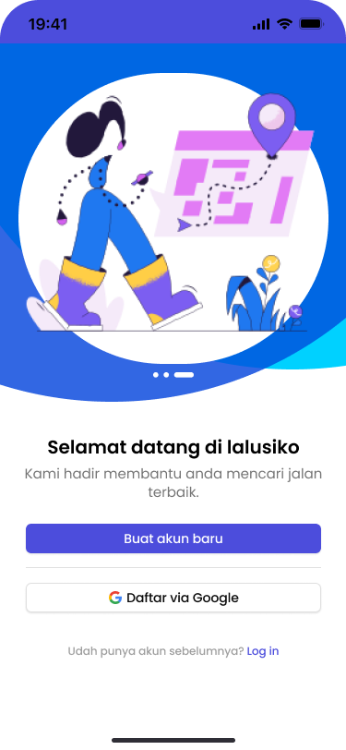


Tampilan awal
gambar disamping merupakan tampilan awal ketika aplikasi dibuka.
pengguna dapat membuat akun untuk memulai atau dengan log in jika sudah punya akun

Slide 5

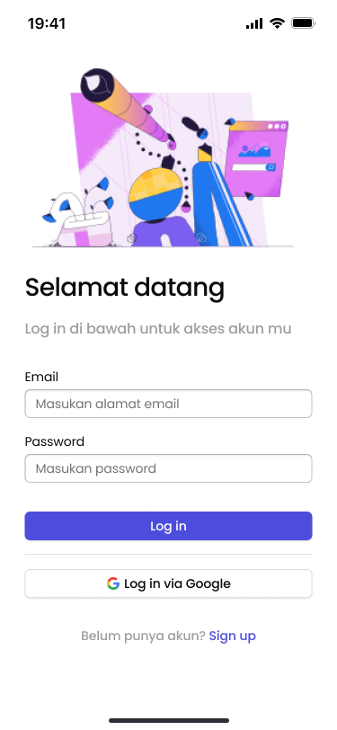


Tampilan
Log in
tampilan disamping merupakan halaman login. pengguna dapat memasukkan username dan passwordnya untuk login

Slide 6

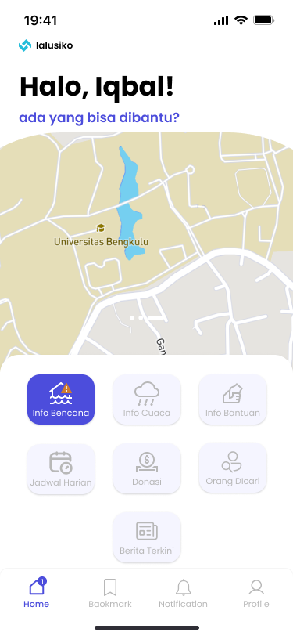

Tampilan Home
ketika pengguna masuk ke aplikasi maka akan ditampilkan halaman home.
pada halaman ini terdapat peta sebagai fitur utama dan juga pilihan lainnya seperti info bencana,info cuaca,jadwal harian,donasi,orang dicari dan juga berita terkini

Slide 7

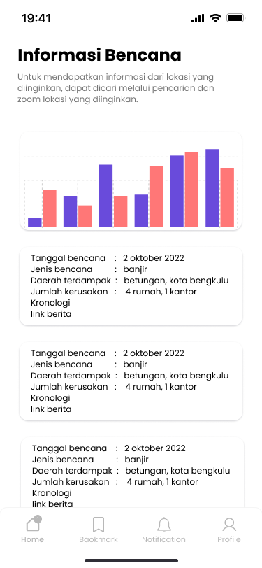

Tampilan
Infotmasi Bencana
•Bagian ini nantinya akan digunakan untuk melakukan pemantauan dari bencana yang ada di sekitar
•Pada laman ini di lihatkan adanya satistik dan rincian dari Tampilan grafik di atas dengan memberikan bagian karakteristik pada bencana yang ada.

Slide 8
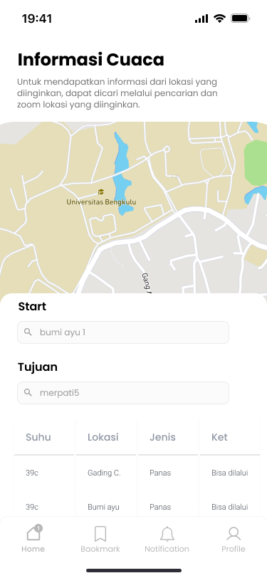
Tampilan Informasi Cuaca
pada tampilan informasi cuaca akan menampilkan informasi mengenai cuaca pada setiap daerah yang akan dilalui

Slide 9
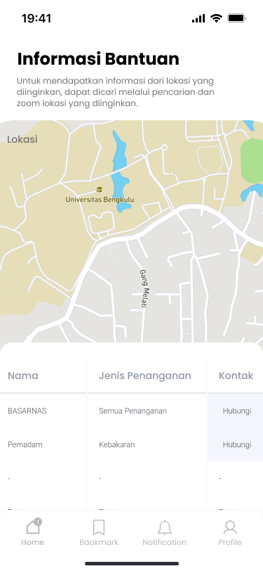
Tampilan
Informasi Bantuan
Pada area ini digunakan untuk melakukan hubungan dengan bantua setempat.
Didalam laman ini disediakan area map, lokasi pencarian, dan table yang menjelaskan bantuan yang ada seperti basarnas dan pemadam.

Slide 10

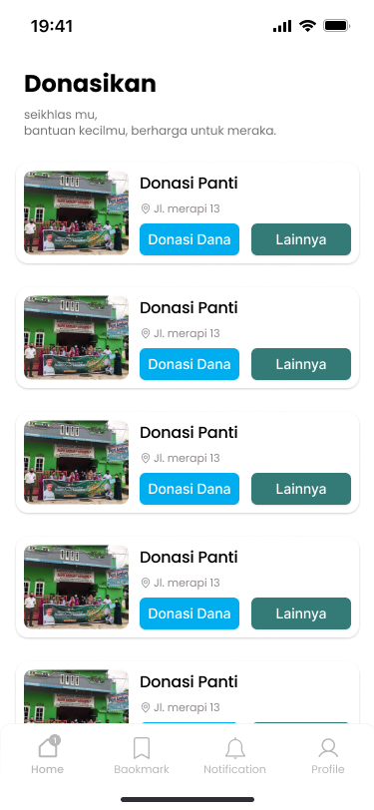






Tampilan
Donasikan
Tampilan ini merupakan referensi tempat donasi ketika terjadi bencana ataupun tidak

Slide 11
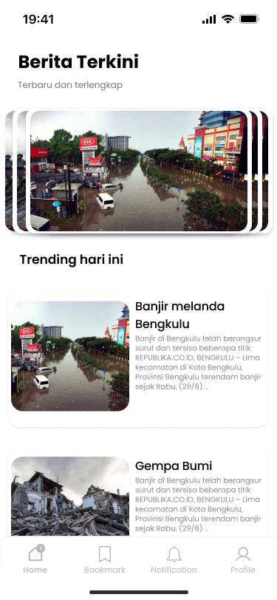

Tampilan
Berita Terkini
Tampilan Berita terkini merupakan laman yang menampilkan informasi berita-berita terupdate

Slide 12
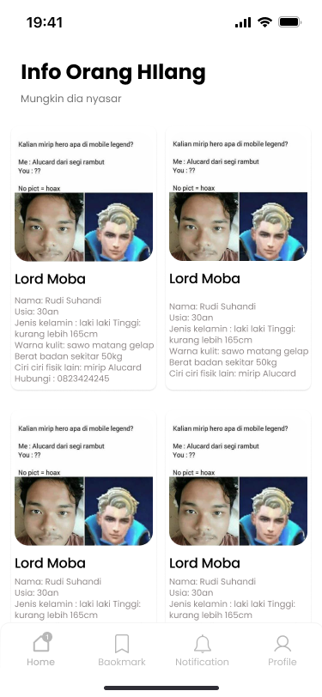

Tampilan
Informasi Orang Hilang
Tampilan ini merupakan bagian informasi yang menerangkan orang hilang .
Laman ini terdiri dari pencarian, foto orang hilang, nama dan identitas yang bersangkutan.

Slide 13
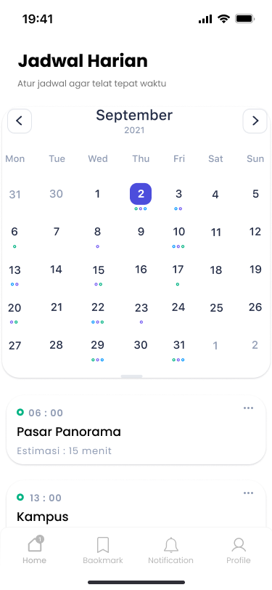


Tampilan
Jadwal Harian
Tampilan ini menampilkan bagian informasi yang berupa jadwal aktifitas dalam menanggulangi bencana
Laman ini menampilkan adanya kalender dan rincian kegiatan sesuai tanggal yang tertera.

